Slide 1
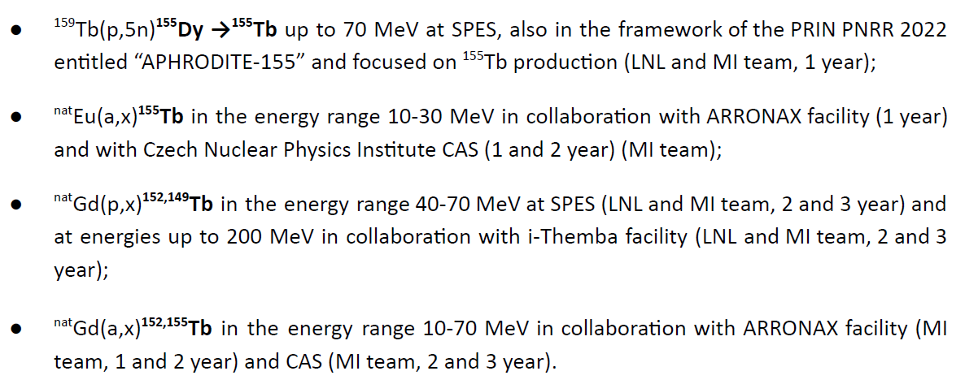
LNL-LARAMED: Attività scientifica WP1
Irraggiamenti in corso
Valutata la possibilità di effettuare misure a Trento
→ esito negativo
→ va trovata un’altra facility con caratteristiche appropriate a misure di XS
Partecipazione di LNL in vista di irraggiamenti da fare @SPES → fino ad ora irraggiamenti @Arronax

Slide 2
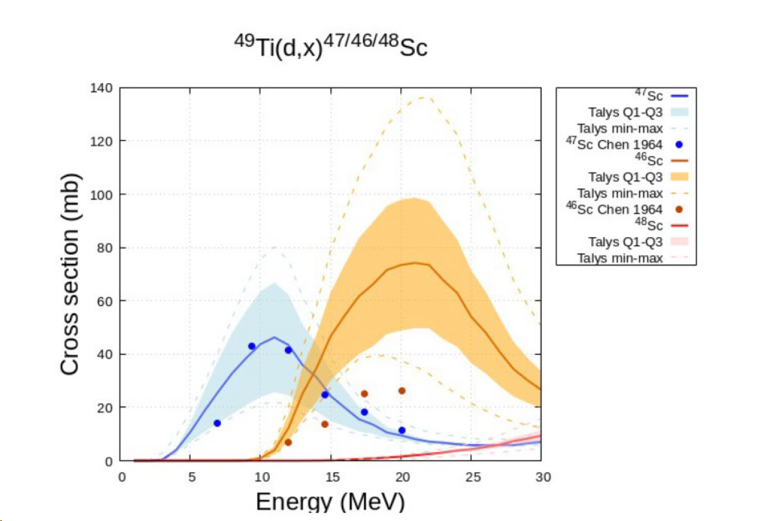
Irraggiamenti già conclusi entro maggio 2025 @ARRONAX
I irr 16.0 MeV (4 foils)
II irr 21.5 MeV (4 foils)
III irr 33 MeV (3 foils)
IV irr previsto il 26 agosto
3 foils di Ti-49
range energetico da investigare 27-21.5 MeV

Slide 3
⁴⁹Ti: target; ^{nat}Ni: monitor; ^{nat}Al: recoil
⁴⁹Ti: 4 foils
^{nat}Ni: 3 foils TOT:10
^{nat}Al: 3 foils
I IRR
⁴⁹Ti: 4 foils
^{nat}Ni: 4 foils TOT:12
^{nat}Al: 4 foils
II IRR
⁴⁹Ti: 3 foils
^{nat}Ni: 3 foils TOT:9
^{nat}Al: 3 foils
III IRR

Slide 4
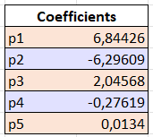
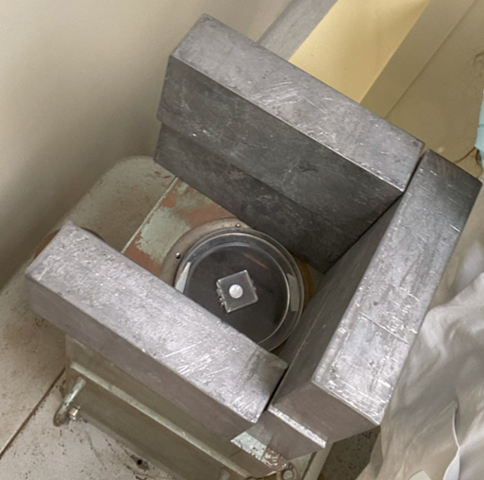
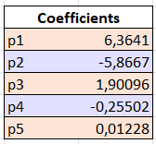
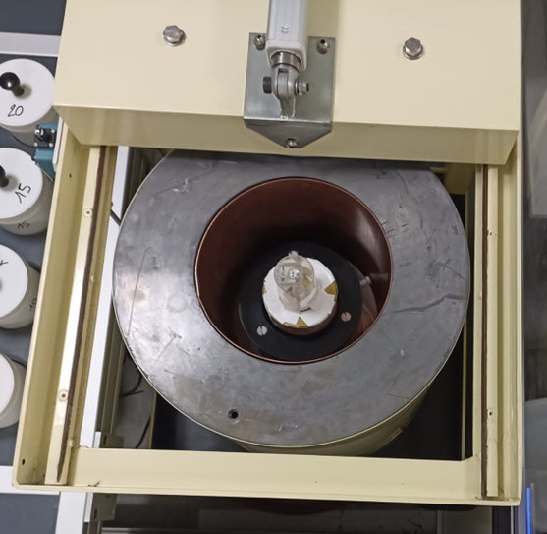
Spettroscopia post irraggiamento
Per ogni target irraggiato vanno eseguite diverse acquisizioni per poter seguire i decadimenti dei vari isotopi prodotti.
Solitamente l’irraggiamento avviene il martedì mattina e le acquisizioni continuano ininterrottamente fino al sabato della stessa settimana
Avendo un numero di target elevato per ogni irraggiamento (da 9 a 12 target) abbiamo richiesto di poter usare in contemporanea due diversi HPGe
Calibrazione con ¹⁵²Eu dei due rivelatori messi a disposizione
$$ε=\frac{p_{1}+p_{2}∙\ln{E}+p_{3}∙{\left(\ln{E}\right)}^{2}+p_{4}∙{\left(\ln{E}\right)}^{3}+p_{5}∙{(\ln{E})}^{4}}{E}$$
Funzione di calibrazione:
Parametri Recherche:
Parametri Passeur:

Slide 5
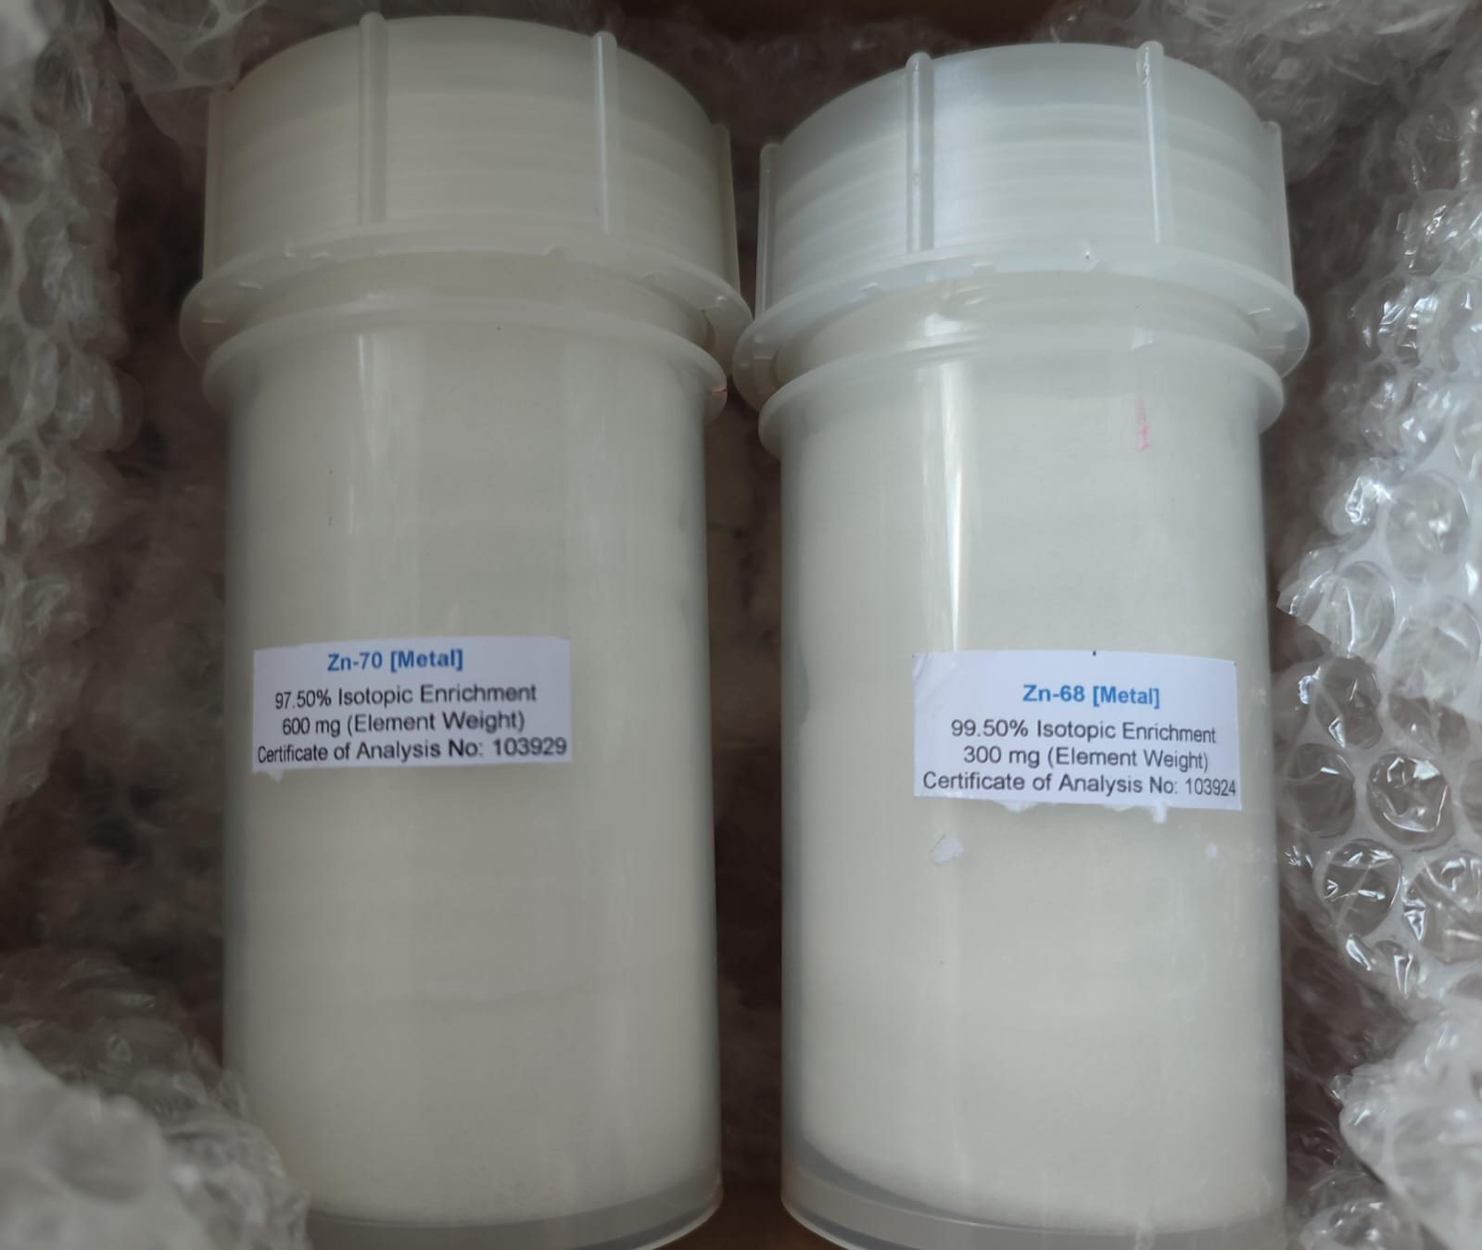
LNL-LARAMED: Acquisti
Acquisto ^{68/70}Zn dalla ditta
Eckert & Ziegler
A causa del taglio di 5 k€ abbiamo ridotto la quantità del materiale acquistato → sono stati spesi tutti i 15 k€

Slide 6
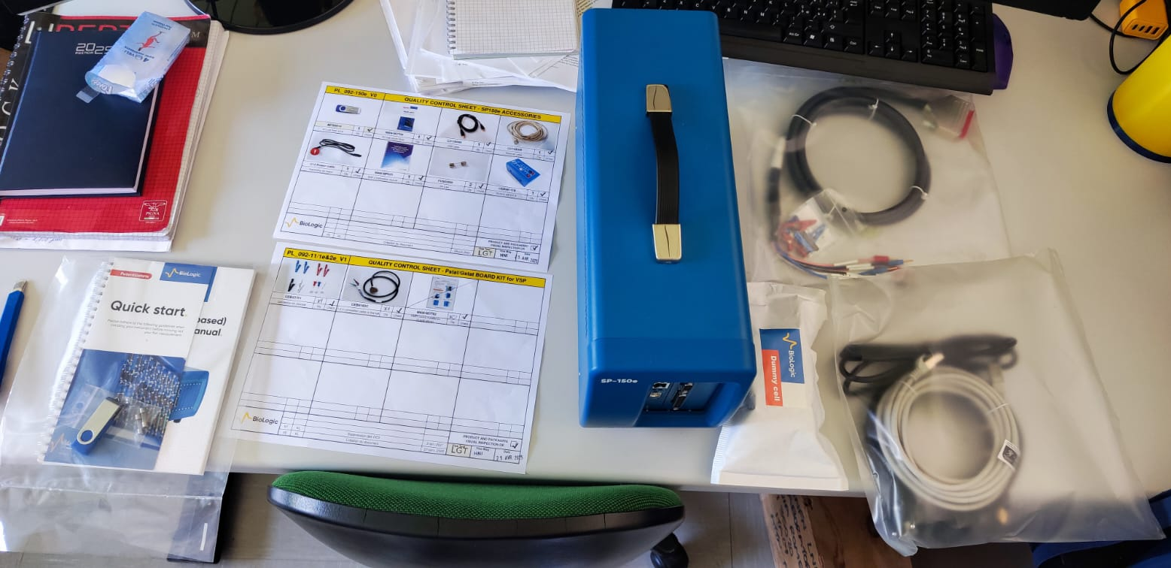
LNL-LARAMED: Acquisti
Per l’acquisto sono stati usati 12065.50 €
(65.5 € presi in prestito dalle assegnazioni per la parte ISOL)

Slide 7
LNL: resoconto finanziario a giugno 2025
Missioni: circa 3800 € a disposizione
È già prevista una nuova missione ad agosto 2025 @ARRONAX di una settimana per 2 persone → costo totale stimato di circa 2.6-3 k€
Ad ora non sappiamo se avremo altre missioni sperimentali nella seconda metà dell’anno.
Possibilità di richiedere lo sblocco dei restanti 6 k€ SJ.

Slide 8
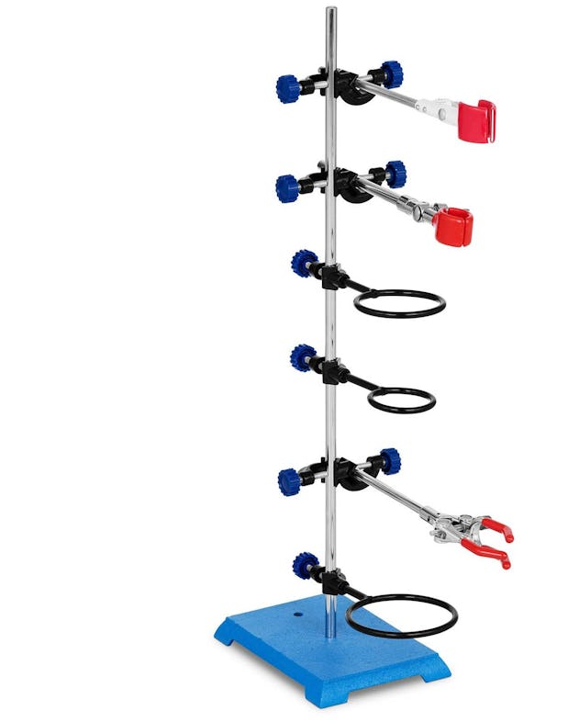
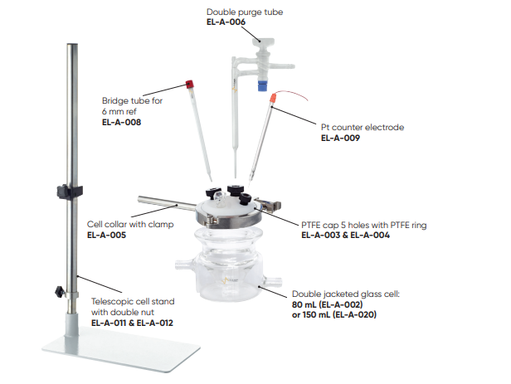
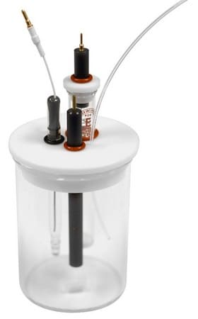
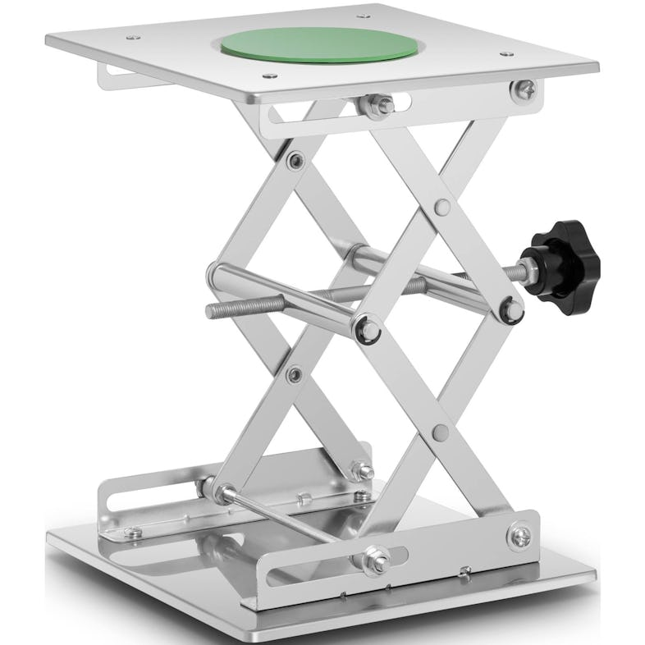
LNL-LARAMED
previsione richiesta finanziaria 2026
n | Product | Price (* indicative)
1 | Pt wire with PEEK | 280
2 | Pt coil with PEEK | 1000*
3 | RE-2CP reference electrode (Hg/Hg sulfate – length: 92 mm, OD: 6 mm) | 290
4 | RE-1CP reference electrode (Ag/AgCl – length 92 mm, OD: 6 mm) | 290
5 | Custom PEEK Coating cell | 2600*
6 | 2 Chemical Stands | 300*
7 | Laboratory elevator | 40
9 | Extension Cables | 200*
Electrodes are essential components for conducting the experiments. They will be borrowed to initiate the deposition process and to establish the potential dimensions and characteristics of the cell.
Tot – 5 k€ (consumo)
Ancora da valutare:
- Spese di missione
- Altri consumabili (foglietti monitor, ecc)

Slide 9
CONFERENZE
Lucia Madrid
titolo

